Slide 1


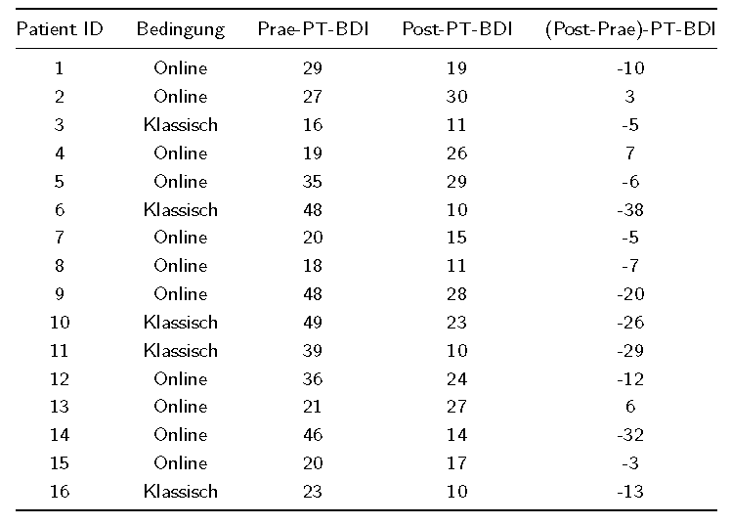




Wir nehmen an, dass die BDI Scores der Proband:innen Realisierungen
unabhängiger und identisch normalverteilter Zufallsvariablen sind.
Modellierung
Modell
Realität
Zufallsvorgang
Wahrscheinlichkeitstheorie
$$X_{1j}∼N\left(μ_{1},σ^{2}\right), j=1,…,n_{1}$$
$$X_{2j}∼N\left(μ_{2},σ^{2}\right), j=1,…,n_{2}$$
Klinische Studie zum Vergleich der Effekte von
Klassischer und Online PT bei Depression
$$𝔼\left(X_{ij}\right)=μ_{i} 𝕍\left(X_{ij}\right)=σ^{2} ∀i,j$$
$$ℂ\left(X_{ij}, X_{kl}\right)=0 ∀i≠k,j≠l$$
Vorhersagen

